Slide 1

Restrukturiranje rashoda za stabilnost i rast
Hrvatska: Analiza javnih financija
Sanja Madzarevic-Sujster
Studeni 2014.

Slide 2
Sadržaj
Makroekonomske ranjivosti i održivost duga
    Potrebna fiskalna prilagodba od 3.7 pp BDP-a u srednjem roku
Maksimizacija efikasnosti korištenja EU fondova
    Zahtjevi za efikasnim korištenjem EU fondova → utjecaj na rast i konkurentnost
    Potreban fiskalni prostor od 1.8 pp BDP-a godišnje
Fiskalna prilagodba
    Kombinacija reforme poreza, porezne administracije, i posebno socijalnih sektora, subvencija i javne uprave
Je li je moguće implementirati?

Slide 3
Globalna kriza je izložila makro neravnoteže
Smanjenje outputa tijekom 5 godina - 12% BDP-a iz 2008.
Stopa nezaposlenosti udvostručena (17% u 2013.); stopa nezaposlenosti mladih iznad 40% i najniža stopa participacije u EU (51% u 2013).
Očekivano zaoštravanje monetarne politike FED-a
Fiskalni deficiti na prosječno 6% BDP-a od 2009. i javni dug udvostručen na 76% BDP-a u 2013.
Vanjski dug ostao na visokoj razini od 105% BDP-a
Izvor: Bloomberg, Fed.

Slide 4
Strukturni problemi ne omogućuju oporavak

Slide 5
Rastuće fiskalne ranjivosti
    Hrvatska: Deficit opće države, % BDP-a
    Hrvatska: Javni dug, % BDP-a
Izvor: MF, EUROSTAT, izračuni Svjetske banke. Fiskalni podaci prema metodologiji ESA2010.
Odgođeni odgovor na dugoročne strukturne i (privremene) cikličke šokove
Veliki dio fiskalnog pogoršanja je strukturne prirode → strukturni deficit od 4% BDP-a zahtijeva mjere s dugoročnijim učinkom
Vladin srednjoročni fiskalni okvir treba biti u skladu s EDP-om → do 2016. primarni rashodi trebaju biti smanjeni za 3.7 pp BDP-a

Slide 6
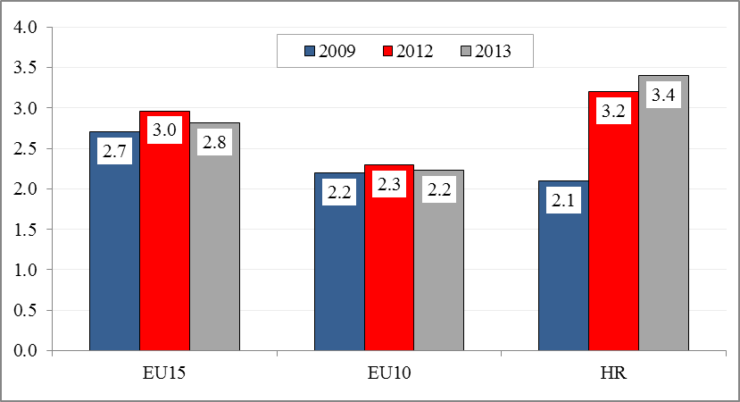
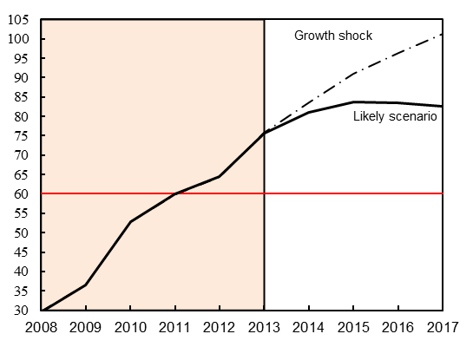
Održivost javnog duga
Javni dug i kamate su na višoj razini, i rastu znatno brže nego u EU10
Kamate su samo neznatno niže od kapitalnih rashoda
Potencijalne obveze 5% BDP-a (rastući dug - 81% BDP-a)
Razina javnog duga u skladu s osobito slabim performansama rasta
  Hrvatska, EU10 i EU15: Kamate, % BDP-a
  Scenarij održivosti javnog duga i šok rasta, Javni dug, u % BDP-a
Izvor: MF, EUROSTAT, izračuni Svjetske banke. Fiskalni podaci prema metodologiji ESA2010. Šok rasta pretpostavlja prosječan rast od -1% u srednjem roku.

Slide 7
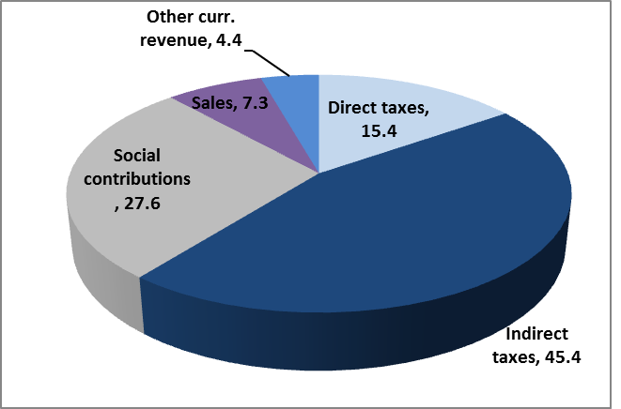
Struktura prihoda
  Prihodi opće države, % ukupnih prihoda
  Prihodi opće države, % BDP-a
Izvor: MF, Eurostat, DZS, izracun autora.
Ukupni prihodi su za oko 3 pp viši nego u EU10
Indirektno oporezivanje već pretjerano visoko
Ipak, još uvijek ima prostora za povećanje ukupnih prihoda uglavnom kroz racionalizaciju izuzeća i moderno oporezivanje nekretnina.

Slide 8
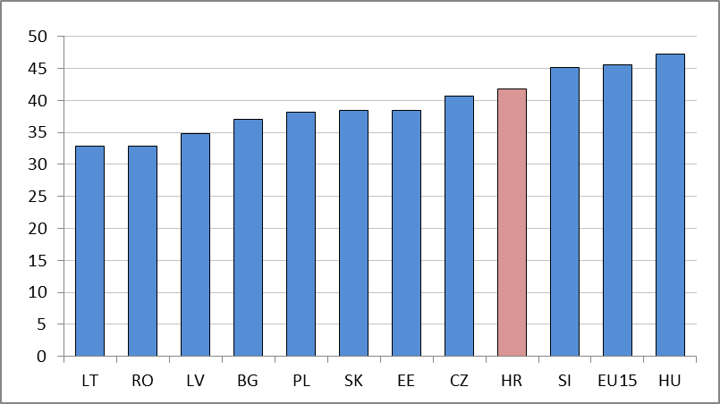
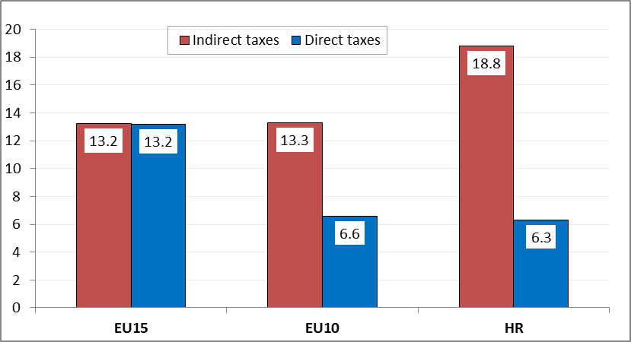
I. Prilagodbe na prihodnoj strani
Hrvatska zauzima drugo mjesto po visini prihoda medu EU10 zemljama → visoko indirektno oporezivanje i niski direktni porezi.
Porezni prostor (iznos prihoda s obzirom na ekonomsku snagu zemlje, a ne ono što je zakonodavac propisao) je negativan.
Prihodi opće države, 2013, % BDP-a
Indirektni i direktni porezi u 2013, % BDP-a
Izvor: Eurostat

Slide 9
Prilagodbe na prihodnoj strani …preporuke
Uvesti moderno oporezivanje nekretnina temeljeno na procjeni vrijednosti.
    Potencijalno do 1.5% BDP-a novih poreznih prihoda tijekom vremena.
Podržati fiskalnu devalvaciju kroz smanjenje poreza na rad, a istodobno ukloniti veliki broj poreznih izuzeća danih stanovništvu i poduzećima
    Moglo bi rezultirati dodatnim novim prihodima od 1% BDP-a
    Oporezivanje dohotka i reformuliranje izuzeća trebali bi dovesti i do povećanja participacije na tržištu rada
Ojačati i modernizirati hrvatsku poreznu upravu kako bi se zaštitila i proširila osnovica prihoda:
    usklađenost sustava upravljanja rizicima;
    snažna uprava u središnjem uredu i ojačan LTO;
    optimalna mreža regionalnih i lokalnih poreznih ureda; i
    pouzdano IT upravljanje.

Slide 10
Struktura rashoda
    Rashodi opće države prema ekonomskoj i funkcijskoj klasifikaciji, % of BDP
Izvor: MF, Eurostat, DZS, izracun autora.
Razina rashoda u Hrvatskoj je za 5 pp BDP-a viša od iste u EU10 zemljama
Rashodi su posebno prekomjerni za subvencije, plaće i potrošnju u javnom sektoru
Rashodi za socijalu (zdravstvo, obrazovanje, i socijalna zaštita) su za 3 pp BDP-a viši nego u EU10; rashodi za obrazovanje su na razini onih u EU10 i EU15, dok je kod zdravstva očita razlika.
Rashodi za opće javne usluge i ekonomske odnose viši

Slide 11
Učinkovitost rashoda
Osim razine, problem je i učinkovitost → proturječi iznosu dodijeljenih javnih sredstava
    Učinkovitost javnih usluga

Slide 12
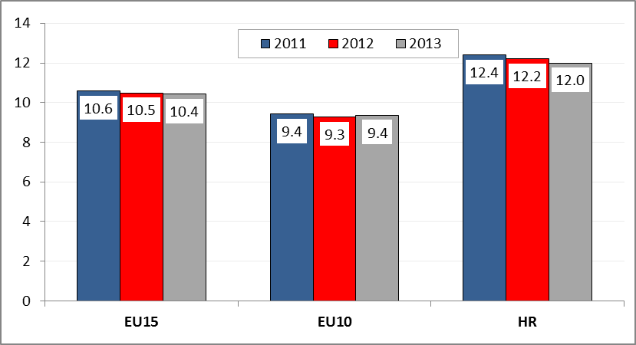
II. Optimizacija javnog sektora
Trošak javnih usluga je visok (čak i u usporedbi s općom razinom cijena i kontrolirano za realni dohodak per capita).
Veličina (17% radne snage) → rastući broj zaposlenih u javnim službama
Relativno niska učinkovitost i jos uvijek visoko politizirano → plaća se velikim dijelom temelji na senioritetu, a ne učinku
    Masa plaća opće države, % BDP-a
    Ocjena performansi javne uprave
Izvor: Eurostat, MF, vagani prosjek za EU15 i EU10.
Izvor: Eurostat 2013.

Slide 13
Optimizacija javnog sektora…preporuke
Oko 2% BDP-a kumulativnih ušteda može biti ostvareno u srednjem roku.
Racionalizacija mase plaća (ciljano smanjivanje; reforma sustava plaća; potpuna primjena HRMIS-a)
Dovršiti odredbe kojima se reguliraju kriteriji za osnivanje i upravljanje agencijama
Profesionalizacija i uvođenje sustava plaća temeljenih na učinku
Nastaviti s teritorijalnim preustrojem ili poticajima za zajedničko pružanje usluga
Redefinirati odgovornosti lokalnih vlasti za potrošnju kako bi se izbjeglo dupliciranje i preklapanje funkcija te povećala odgovornost lokalnih jedinica za pružanje usluga
Povećati oslanjanje lokalnih jedinica vlasti na vlastite izvore prihoda kako bi se smanjili transferi središnje države
Pratiti fiskalne poslove nižih razina vlasti s ciljem omogućavanja fiskalne razboritosti i usklađivanja s EDP-om

Slide 14
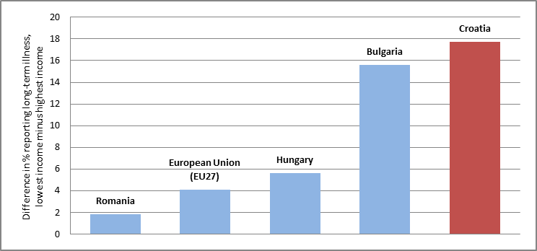
III. Zdravstvo
Dobri rezultati u zdravstvu, ali uz visoki trošak (9% BDP-a u usporedbi s prosječno 5.4% BDP-a u EU10)
Ubrzano starenje populacije → nezarazne, kronične bolesti i smrtnost će nastaviti rasti, s potrebom za dodatnom zdravstvenom i dugoročnom skrbi
Kronične dospjele nepodmirene obveze (1% BDP-a na kraju 2013. ili 15% njihovih prihoda)
Društveno-ekonomske i geografske razlike u zdravstvenim pokazateljima u Hrvatskoj
Nejednakost u prijavljenim dugotrajnim bolestima u Hrvatskoj i odabranim EU zemljama, 2010
Rashodi za zdravstvo i GNI per capita, 2010
Izvor: Eurostat, EU SILC
Izvor: WHO, Global Health Expenditure Database. Hrvatska je oznacena crvenom bojom.

Slide 15
Zdravstvo…preporuke
Oko 1% BDP-a ušteda moglo bi biti ostvareno bez negativnog utjecaja na razinu i kvalitetu usluge
Objediniti mreže zdravstvenih usluga prema zemljopisnim područjima kako bi se lakše usredotočilo na akutne slučajeve (kao u Nacionalnom planu)
Kreirati visoko-frekventne jeftinije specijalizirane centre za ambulantno dijagnosticiranje i liječenje (potencijalno smanjenje jediničnih troškova iznosilo bi oko 30 do 70%)
Dodatno smanjiti stopu upućivanja u primarnoj zdravstvenoj zaštiti i proširiti javne zdravstvene usluge kako bi se smanjila učestalost faktora rizičnog ponašanja
Ojačati javne FM sustave kako bi se spriječilo ponovno nastajanje dospjelih nepodmirenih obveza
Racionalizirati kategorije izuzeća od plaćanja participacije (40% populacije) i prilagoditi premiju dopunskog zdravstvenog osiguranja aktuarskim standardima
Proširiti sustave eHealth

Slide 16
IV. Racionalizacija subvencija
Dvostruko viši rashodi (2.1% BDP-a) u usporedbi s EU; u kojima dominiraju selektivne, sektorske državne pomoći kao i one na razini poduzeća
Na infrastrukturu željeznica, cesta i luka odnosi se 90% svih garancija
Niski i ponekad pogoršavajuci pokazatelji učinkovitosti ukazuju na neučinkovitost državnih pomoći, posebice za željezničku mrežu, luke, i poljoprivredu.
Prijelaz iz sektorski-specifičnih na horizontalne vrste državnih pomoći (npr. R&D)
Hrvatska: Ukupne državne pomoći i njihova struktura, % BDP-a
Izvor: EUROSTAT, Croatian Competition Agency (CCA).

Slide 17
Željeznice
Dio europske prometne mreže → 2 mlrd. EUR u razdoblju 2014.-2020. izdvojeno za investicije
Transferi države željeznicama iznosili su 0.6% BDP-a u 2012. (polovina za infrastrukturu)
5.8% BDP-a investirano u željeznice od 2002. (15% BDP-a u autoceste)
Značajno smanjenje potražnje (za 36% od 2007., mjereno u milijunima prometnih jedinica), slaba operativna učinkovitost, i zastarjeli prijevozni kapaciteti (većina stara više od 30 godina)
    Niska učinkovitost:
    Niska produktivnost s opadajućim trendom od 2008., većinom zbog prekomjernog broja zaposlenih
    Masa plaća ostaje neodrživo visoka (70% operativnih prihoda za troškove rada, u usporedbi s 40% u EU)
    Slaba financijska učinkovitost
Ključni pokazatelji učinkovitosti željeznica
Izvor: HZ, State budget, World Bank calculations.

Slide 18
Željeznice…preporuke
Subvencije bi se mogle smanjiti za 0.3% BDP-a bez značajnog utjecaja na usluge.
Definirati pristupačnu razinu financiranja za sektor, zajedno s ukupnim investicijskim programom za transport.
Postaviti strukturu financijske potpore željeznicama kroz PSC i MAIC.
Prilagoditi razinu usluga i veličine mreže.
Ojačati ugovorne odnose upravitelja infrastrukture i prijevoznika.
Provođenje programa restrukturiranja kako bi se zadovoljili planirani ciljevi rezanja troškova (smanjenje osoblja za 50% u odnosu na razinu iz 2011. rezultiralo bi produktivnošću zaposlenika na razini EU27)
Povećati apsorpciju EU fondova za ulaganja i osigurati nacionalni doprinos (oko 600 mil. EUR) od operativnih ušteda

Slide 19
Osiguravanje održivosti
Hrvatska je pristupila EU, ali njezine fiskalne slabosti i ranjivosti predstavljaju značajne rizike za budućnost
→ znatno smanjiti te rizike usmjeravajući javni dug na silaznu putanju
Kako bi dug postao održiv, vlada ce primarni deficit od 1.8% u 2013. trebati uravnotežiti do 2015.
→ potrebno je smanjenje strukturnog deficita za oko 1.5 pp BDP-a godišnje
Istodobno, Hrvatska treba stvoriti fiskalni prostor od 1.8% BDP-a godišnje u razdoblju 2014.-2020. kako bi podržala apsorpciju EU fondova
→ učinkovitim korištenjem EU fondova, u kombinaciji sa supstitucijom (gdje je to moguće) i preusmjeravanjem državne potrošnje na investicije s visokim povratom
Hrvatski obrazac prihoda i rashoda nudi znatan prostor za fiskalnu prilagodbu od 4-5 pp BDP-a
→ povećati dodatne prihode za 2% BDP-a s ograničenim negativnim učincima na rast i zaposlenost, ali fokus bi trebao biti na rashodnoj strani

Slide 20
Je li izvedivo?
Poboljšanje prosječnog godišnjeg ciklički prilagođenog primarnog salda, % BDP-a
Izvor: EUROSTAT, izracuni Svjetske banke.

Slide 21
Hvala na pažnji!

